Slide 1
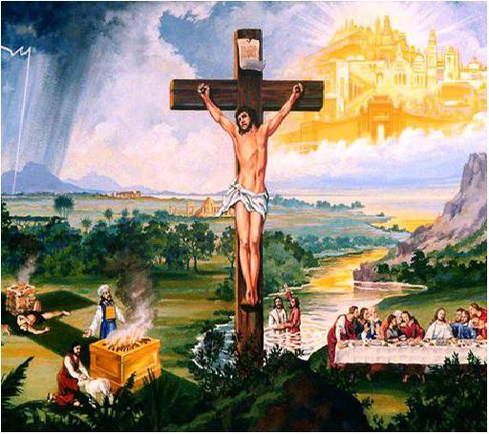
Lección 03
20 de abril 2024
LA LUZ BRILLA EN LA OSCURIDAD
TEXTO CLAVE: Juan 12:35
Escuela Sabática – 2° Trimestre de 2024

Slide 2
I. OBJETIVO: ¿Qué aprender?
Ser un discípulo fiel, que no mezcla la verdad con la mentira o con costumbres populares.
APRENDIZAJE POR NIVELES:
SABER entender la verdad que procede de Dios, que es una luz en nuestra vida.
SENTIR el deseo de ser leal a nuestro Creador y defender la verdad registrada en la Palabra de Dios.
HACER la decisión ser leal a Dios y permitir que nos guie.

Slide 3
EL MÉTODO, O ESTRATEGIA M.: ¿Cómo aprender?
¿Qué camino seguir con el alumno?
1° MOTIVA: ¿Qué debo SER?
Motivar el logro de una capacidad, un aprendizaje; a SER semejante a Cristo Jesús en su carácter.
2° EXPLORA: ¿Qué debo SABER?
Buscar información, con preguntas, procesarlo, comprender, sintetizar y generalizar.
3° APLICA: ¿Qué debo SENTIR?
Sentir el deseo de aplicar los conocimientos descubiertos en la vida.
4° CREA: ¿Qué debo HACER?.
Tomar la decisión de crear oportunidades para vivir lo aprendido y compartirlas.

Slide 4
LA ESTRATEGIA METODOLÓGICA.
¿Qué recomendación nos da Dios?
“La escuela sabática, cuando es bien dirigida, es uno de los grandes instrumentos de Dios para traer almas al conocimiento de la verdad. No es el mejor plan que solo los maestros hablen. Ellos deberían inducir a los miembros de la clase a decir los que saben. Y entonces el maestro, con pocas palabras y breves observaciones o ilustraciones debería imprimir la lección en sus mentes.” (Consejos sobre la Obra de la Escuela Sabática, 128)
“Cada ser humano, creado a imagen de Dios, está dotado de un facultad semejante a la del Creador: la individualidad, la facultad de pensar y hacer… que sean pensadores y no meros reflectores de los pensamientos de otros… dirigirlos a las fuentes de la verdad, a los campos abiertos a la investigación en la naturaleza y en la revelación.” (Educación 17)

Slide 5
II. MOTIVAR: ¿Cómo despertar interés y cómo enseñar?
Con preguntas motivadoras, presentando necesidades y casos de la vida:
¿Qué es la verdad y cómo resistir la mentira?
¿Cómo cuidar el ingreso de la mentira a la iglesia?
¿La Biblia presenta el plan celestial de salvación de la humanidad?

Slide 6
III. EXPLORA: 1.¿Qué es la verdad y cómo resistir la mentira? Juan 14:6; 8:44; Proverbios 23:23
La Escritura dice: Que Jesús es la verdad, porque es fuente de la verdad, todo lo que dice es verdad.
“Al contrario, Satanás es un mentiroso y el padre de la mentira. Está dispuesto a utilizar la mentira, el engaño, la desinformación y la distorsión de la verdad para descarriar al pueblo de Dios. Engañó a Eva distorsionando la verdad, creando dudas y negando descaradamente lo que Dios dijo.” (GEB 28)
“Bien sabía satanás que las Escrituras capacitarían a los hombres para discernir los engaños de él. Fue por medio de la Palabra el Salvador resistió los ataques del tentador.”(Id)

Slide 7
2. ¿Cómo cuidar el ingreso de la mentira a la iglesia? Hecho 20:27- 32; 2 Tesalonicenses 2:7- 10
“El propósito de los consejos de Pablo era preparar a la iglesia para lo que se avecinaba.”.
“El apóstol dijo: Y dentro de ustedes mismos se levantarán hombres que enseñarán cosas perversas para arrastrar a los discípulos en pos de sí. (Hech. 20:30) Herejías entrarán en la iglesia.”
Pablo dijo: “Se manifestará aquel inicuo… es obra de Satanás, con prodigios mentirosos, con todo tipo de maldad, que engaña los que se pierden, porque rehusaron amar la verdad para ser salvos.” (GEB 29)
“Roma se atrevió a borrar de la Ley de Dios el segundo mandamiento… también contra el cuarto mandamiento.” (GC 25)

Slide 8
3. ¿La Biblia presenta el plan celestial de salvación de la humanidad? Juan 17:15- 24
“La Biblia es la revelación infalible de la voluntad de Dios. Presenta el plan celestial para la salvación de la humanidad.” (GEB 30)
“Toda la Escritura está inspirada por Dios, y es útil para enseñar, reprender, enmendar e instruir en justicia.” (2 Tim. 3:16) Nos revela el plan divino.
“La Biblia revela claramente el amor infinito de Dios a la luz del Gran Conflicto. También revela y expone los engaños satánicos.” (GEB 30)
“Al fin al cabo, ¿Qué sabríamos del plan de salvación sin la Biblia? Nos revela las obras de Jesús.” (Id)
Notes:
.

Slide 9
IV. APLICA: ¿Qué debo sentir al recibir estos conocimientos?
El deseo de ser leal a Dios practicando las verdades que no los reveló en la Sagrada Escritura.
¿Deseas cooperar a Dios en su plan de salvación?
¿Cuál es tu decisión?
V. CREA: ¿Qué haré para compartir esta lección la próxima semana? Crear oportunidades para compartir las enseñanzas sobre el conflicto entre la verdad y la mentira. Amén

Slide 10
Créditos
DISEÑO ORIGINAL
Lic. Alejandrino Halire Ccahuana
http://decalogo-janohalire.blogspot.com/p/escuela-sabatica.html
Distribución
Recursos Escuela Sabática ©
Para recibir las próximas lecciones inscríbase enviando un mail a:
www.recursos-biblicos.com
Asunto: Lecciones en Powerpoint
RECURSOS ADVENTISTAS
Recursos gratuitos
http://decalogo-janohalire.blogspot.com/
https://www.slideshare.net/ahalirecc
Recursos
Escuela Sabática

